Slide 1
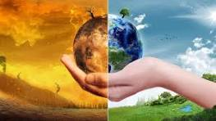
BIẾN ĐỔI KHÍ HẬU

Slide 2
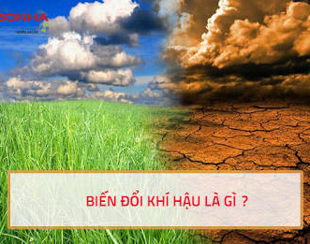
Khái niêm về biến đổi khí hậu
Biến đổi khí hậu là sự thay đổi dài hạn của các kiểu thời tiết trên Trái Đất, bao gồm sự nóng lên toàn cầu, thay đổi lượng mưa và gia tăng các hiện tượng thời tiết cực đoan như bão, lũ, hạn hán

Slide 3
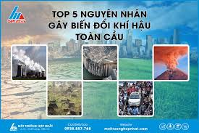
Nguyên nhân tác động
Nguyên nhân chính dẫn đến biến đổi khí hậu là do hoạt động của con người, đặc biệt là việc đốt nhiên liệu hóa thạch (than, dầu, khí đốt) để sản xuất năng lượng và vận tải, hoạt động công nghiệp, nông nghiệp (chăn nuôi, sử dụng phân bón) và phá rừng. Các hoạt động này làm gia tăng nồng độ khí nhà kính (như CO2, metan) trong khí quyển, gây hiệu ứng nhà kính và nóng lên toàn cầu. Bên cạnh đó, các yếu tố tự nhiên như biến đổi hoạt động của Mặt Trời, phun trào núi lửa, thay đổi quỹ đạo Trái Đất cũng có tác động nhất định nhưng với mức độ nhỏ hơn.

Slide 4
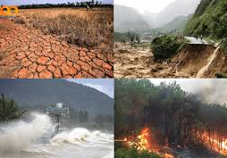
Tác động biến đổi khí hậu
Biến đổi khí hậu đã và đang gây ra nhiều tác động nghiêm trọng đối với Trái đất. Nhiệt độ toàn cầu ngày càng tăng, làm cho các mùa hè trở nên oi bức hơn và ảnh hưởng trực tiếp đến sức khỏe con người cũng như hệ sinh thái. Cùng với đó, thiên tai xảy ra thường xuyên và dữ dội hơn, từ những cơn bão mạnh, lũ lụt bất thường cho đến hạn hán kéo dài, gây thiệt hại nặng nề về kinh tế và đời sống. Ngoài ra, sự nóng lên toàn cầu còn khiến băng ở hai cực và các sông băng tan chảy nhanh chóng, làm mực nước biển dâng cao, đe dọa nhấn chìm nhiều vùng đất thấp và đảo nhỏ. Đây là những thách thức lớn mà nhân loại cần chung tay giải quyết

Slide 5
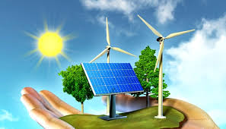
Giải pháp
Giải pháp quan trọng để giảm thiểu biến đổi khí hậu là sử dụng năng lượng tái tạo như điện gió, điện mặt trời nhằm thay thế nhiên liệu hóa thạch, góp phần giảm khí thải nhà kính. Đồng thời, việc trồng cây và bảo vệ rừng giúp hấp thụ CO₂, điều hòa khí hậu. Bên cạnh đó, mỗi cá nhân cần giảm thiểu khí thải qua những hành động đơn giản như tiết kiệm điện, dùng phương tiện công cộng hay tái chế rác thải. Khi kết hợp nhiều biện pháp, chúng ta có thể góp phần bảo vệ môi trường và hướng tới một tương lai xanh, bền vững

Slide 6
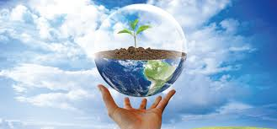
Biến đổi khí hậu là thách thức chung của toàn nhân loại, đòi hỏi sự chung tay của tất cả mọi người. Mỗi cá nhân đều có thể góp phần bằng những hành động nhỏ nhưng ý nghĩa. Hãy hành động hôm nay để bảo vệ ngày mai.

